Slide 1
بناء مواقع المكتبات
المحاضرة الثالثة

Slide 2
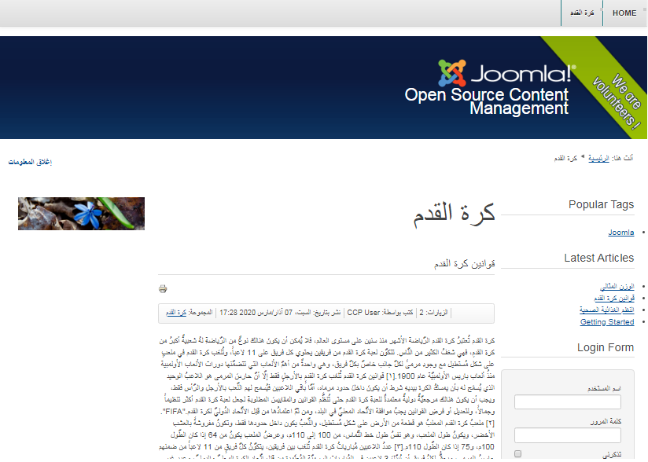
بالضغط على كرة القدم سيظهر المقال الذي تم اختيارة وتحديده عند انشاء القائمة

Slide 3
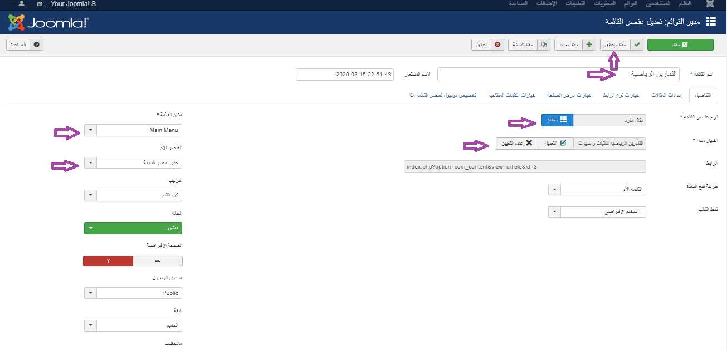
إنشاء قائمة رئيسية
القوائم Main Menu جديد استكمال البيانات العنصر الأم(جذر عنصر القائمة)

Slide 4
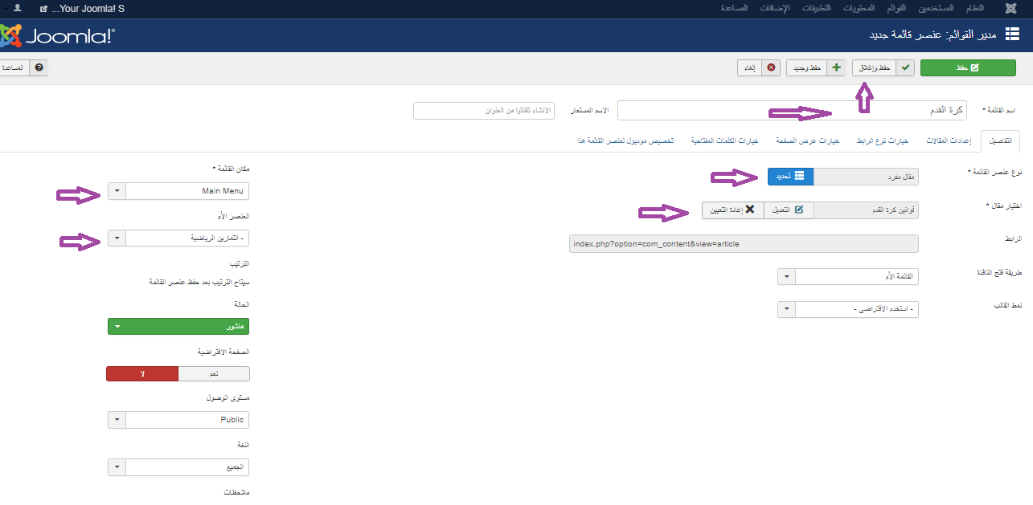
أنشاء قائمة فرعية
القوائم Main Menu جديد استكمال البيانات العنصر الأم ( القائمة الأصلية )

